Slide 1
Hướng dẫn kiểm tra ngoại quan sản phẩm 99

Slide 2
Hướng dẫn kiểm tra ngoại quan sản phẩm 99 Yêu cầu: - Dụng cụ kiểm tra: thước đo,gang tay bao ngón - Tài liệu: SOP,tiêu chuẩn - Kiểm hàng trong môi trường đủ ánh sáng - Sản phẩm

Slide 3
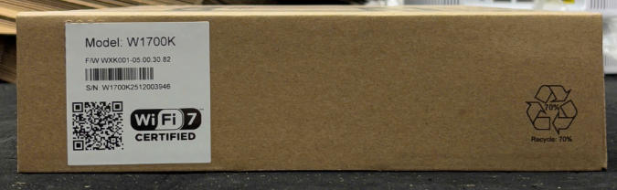
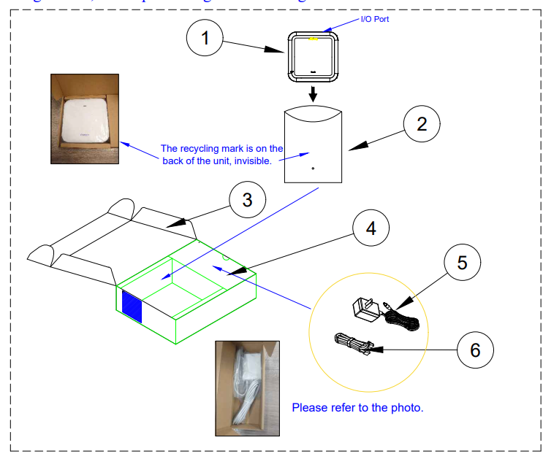
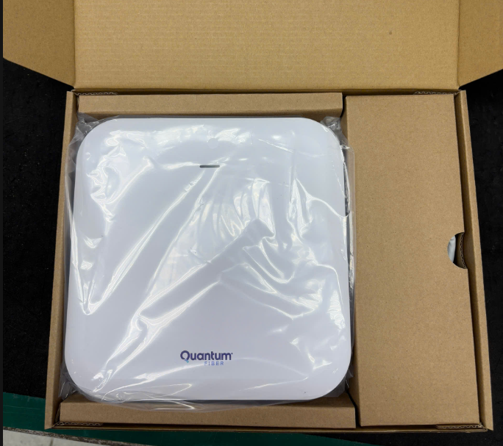
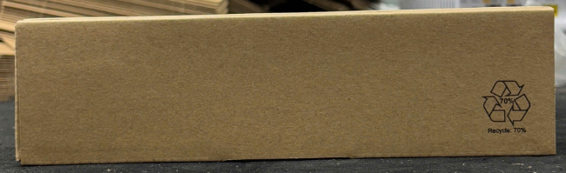
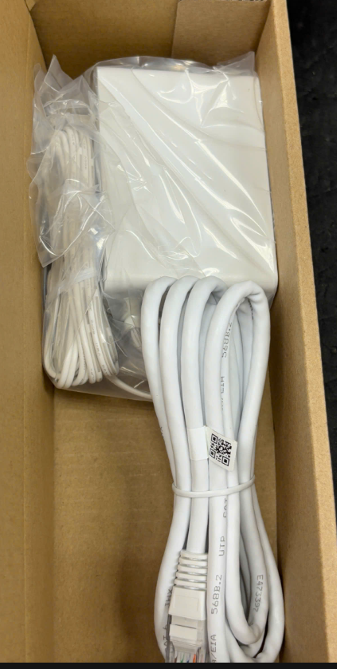
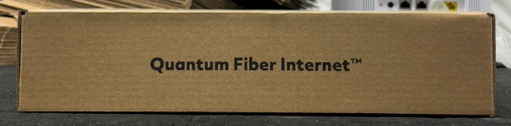
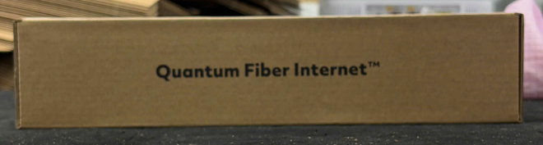
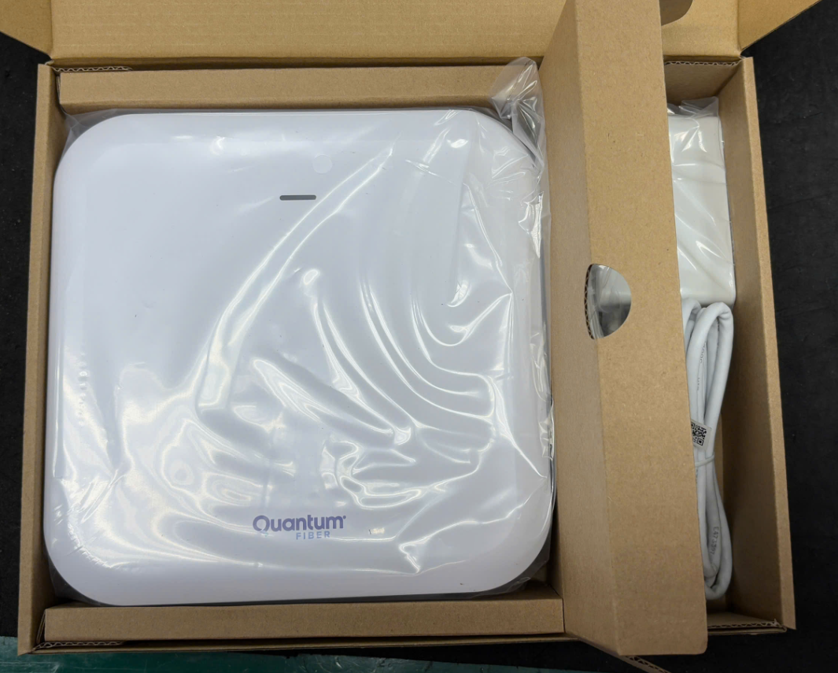
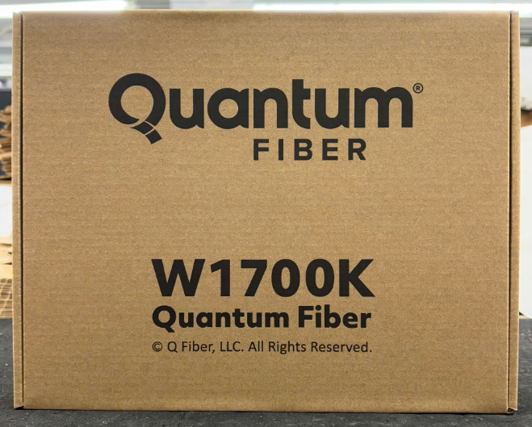
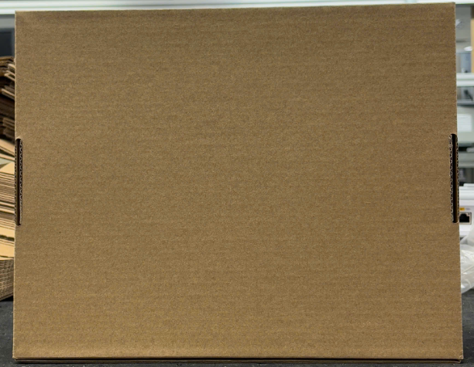
.
G1
Kiểm tra các mặt box của sản phẩm,label dán trên sản phẩm
Mở sản phẩm kiểm tra phương hướng sản phẩm và các phụ kiện theo yêu cầu đặt để của SOP trang G1

Slide 4

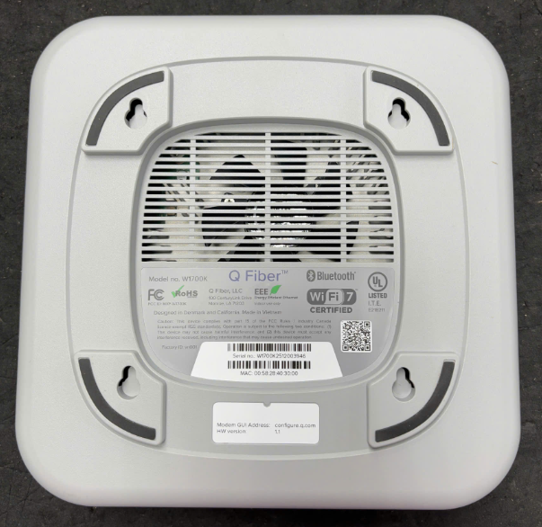



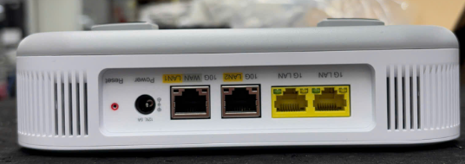
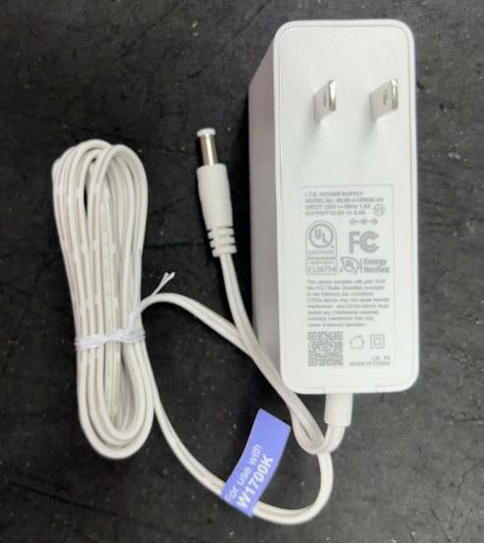
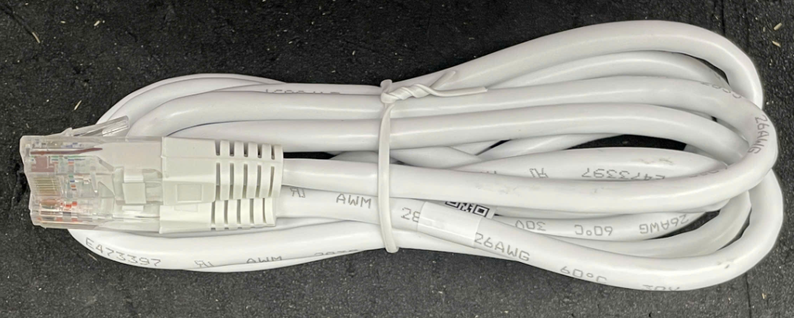
Ngoại quan các mặt của sản phẩm để kiểm tra bất thường bên ngoài,nắc sản phẩm để kiểm tra bất thường bên trong
Ngoại quan các phụ kiện đầy đủ,scan thông tin của sản phẩm và phụ kiện lên hệ thống để kiểm tra

Slide 5
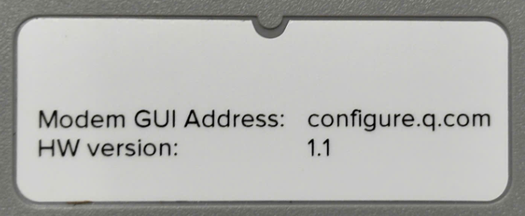
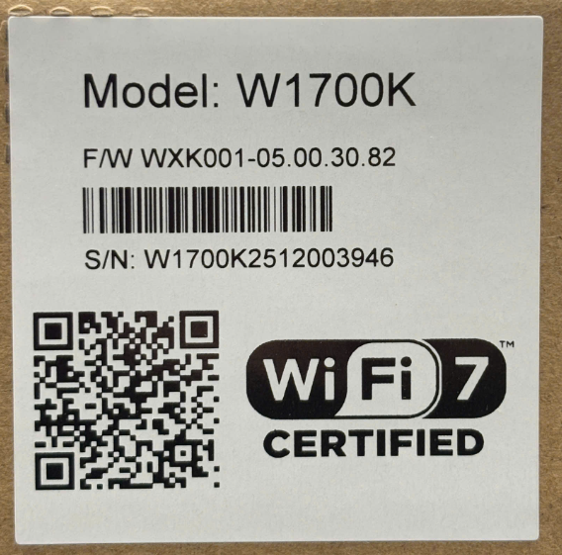
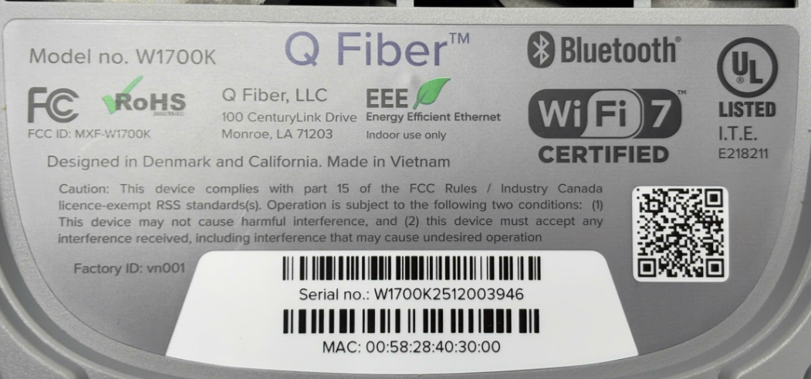
.
Trong quá trình kiểm tra ngoại quan sản phẩm,so sánh toàn bộ label của sản phẩm với sản phẩm đầu đã được check (FAI được giữ lại để đối chiếu)

Slide 6
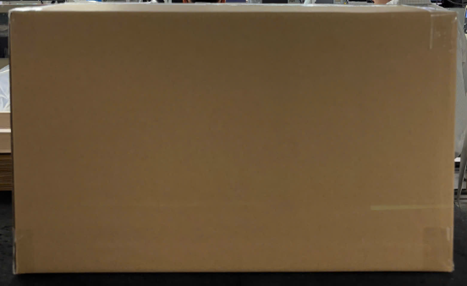
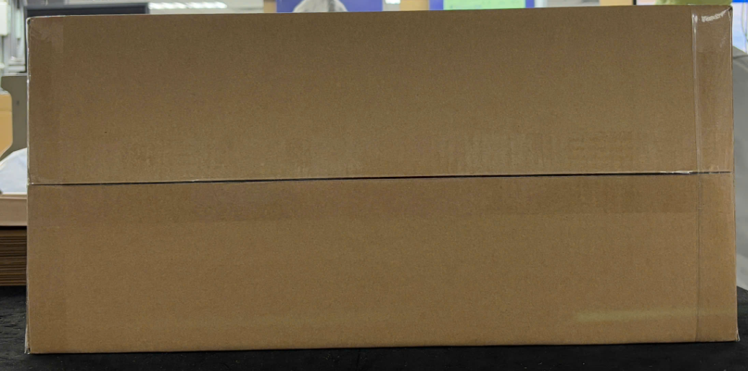
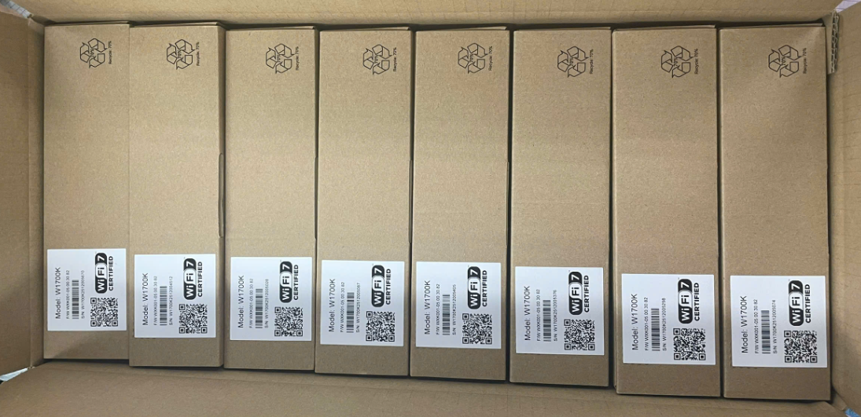
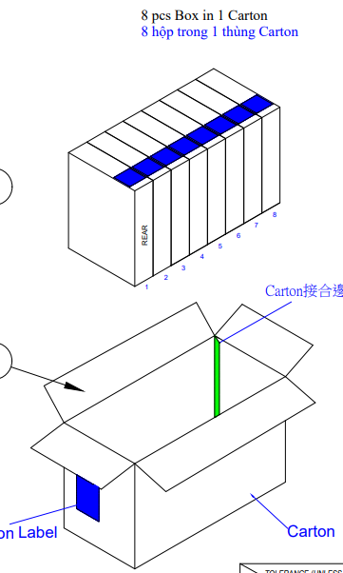
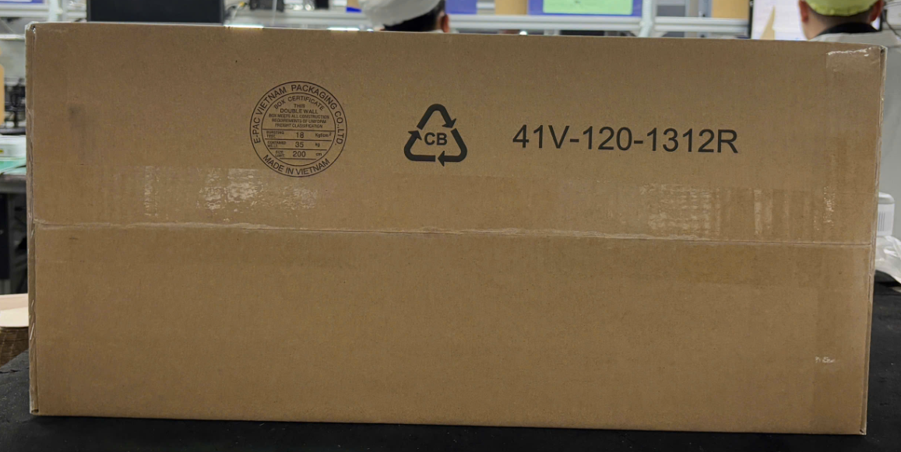
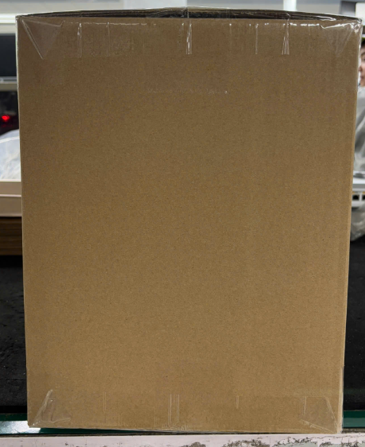
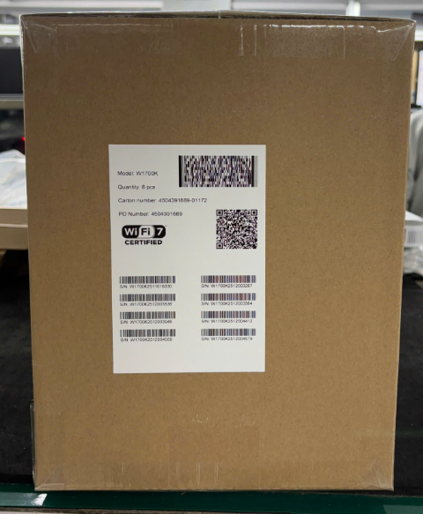
.
G1
Lấy 1 carton bất kì kiểm tra mã liệu carton có trong BOM không
Kiểm tra cách đặt để của box trong carton,so sánh với SOP trang G1
Kiểm tra phương hướng label dán trên carton,kiểm tra các box label trên box có SN trùng khớp với SN trên carton label.

